Slide 1

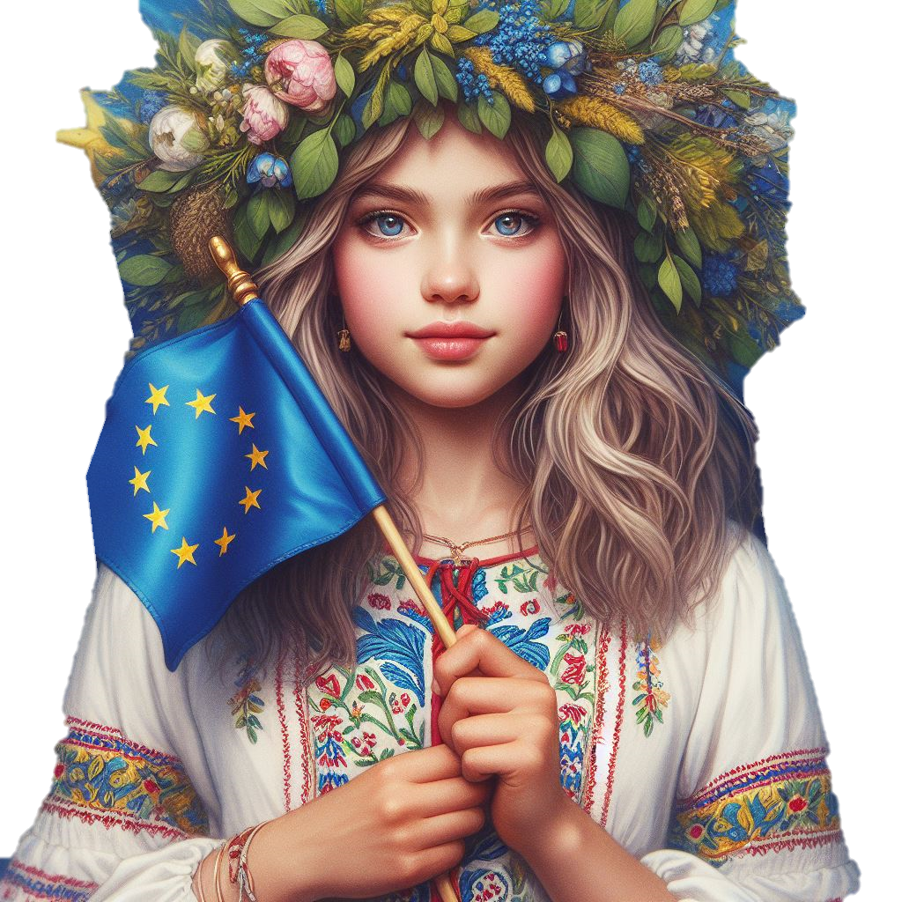

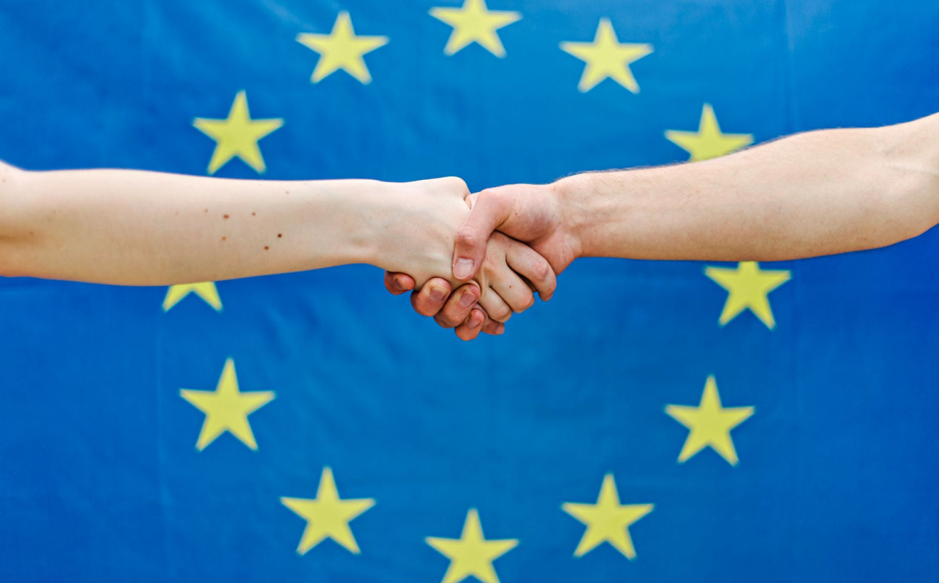
9 травня
ДЕНЬ
ЄВРОПИ
Підготовила:
кл. керівник 8-В
Плотнікова Д.С.

Slide 2
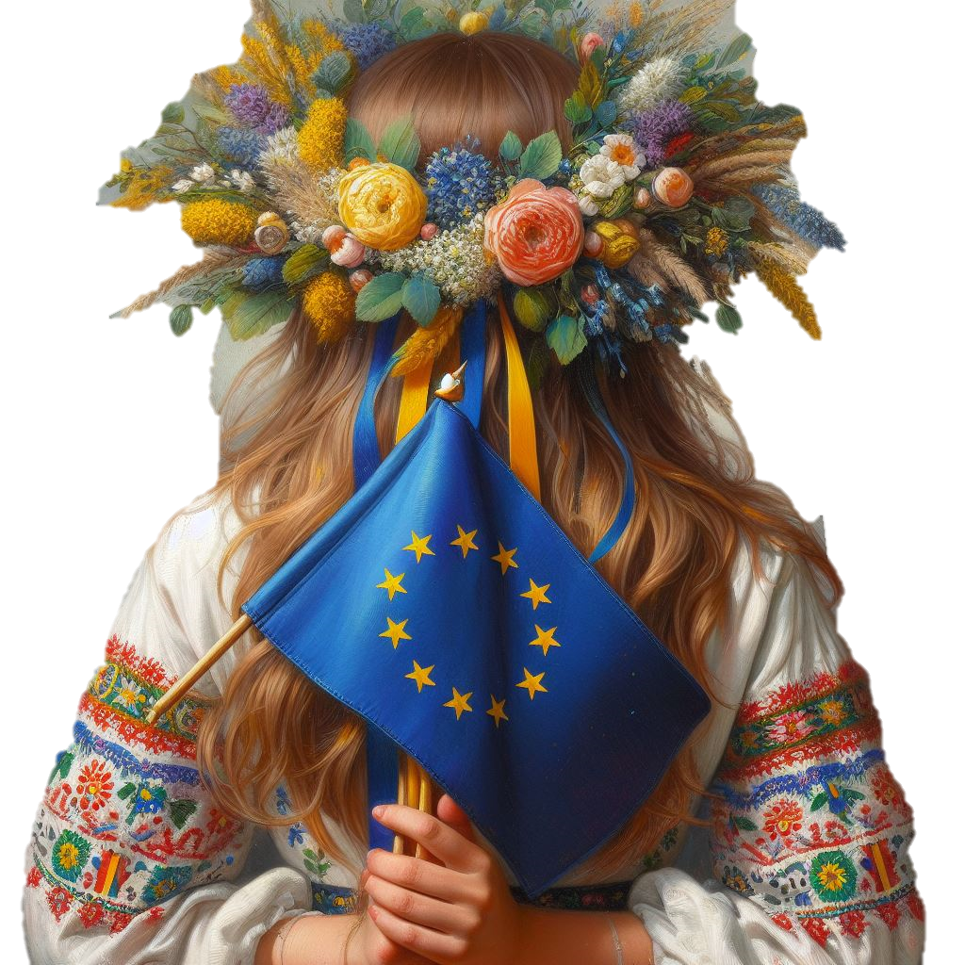
Де́нь Євро́пи — свято, що відзначається 9 травня в Україні, Європейському Союзі та інших країнах на відзначення миру та єдності на європейському континенті.

Slide 3
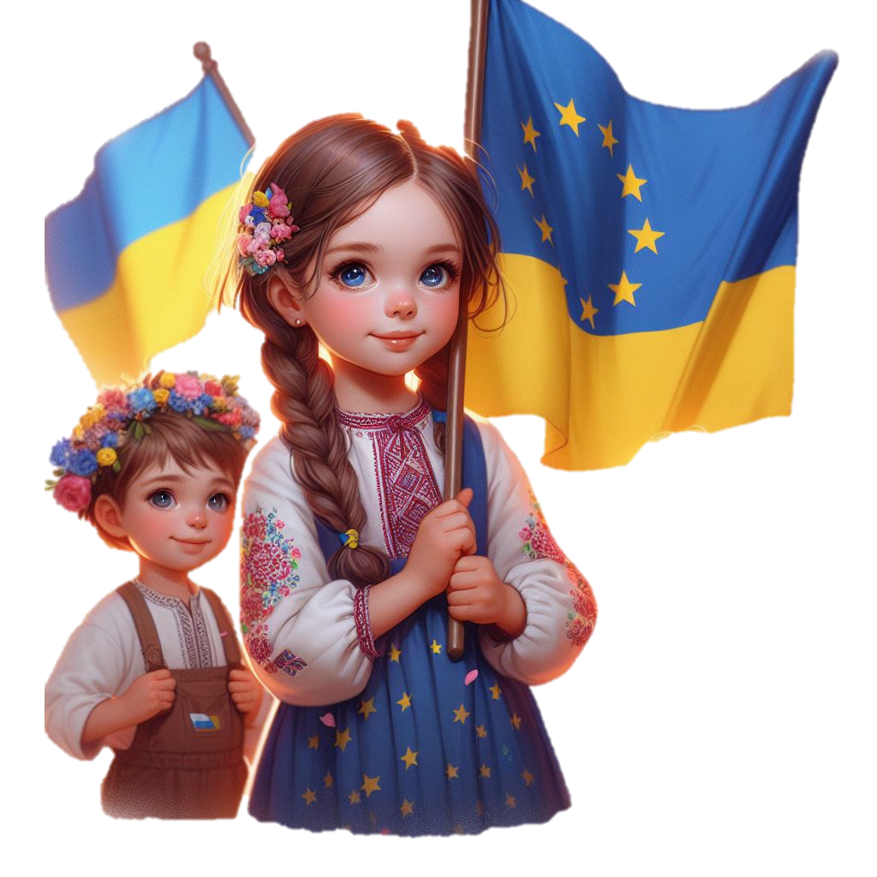
Насамперед тому, що ми — європейці.
Ми маємо багато спільного з іншими європейцями - від Лісабону до Варшави, від Гельсінкі до Риму або у будь-якому куточку Європи.
Чому це свято відзначають в Україні?
.

Slide 4
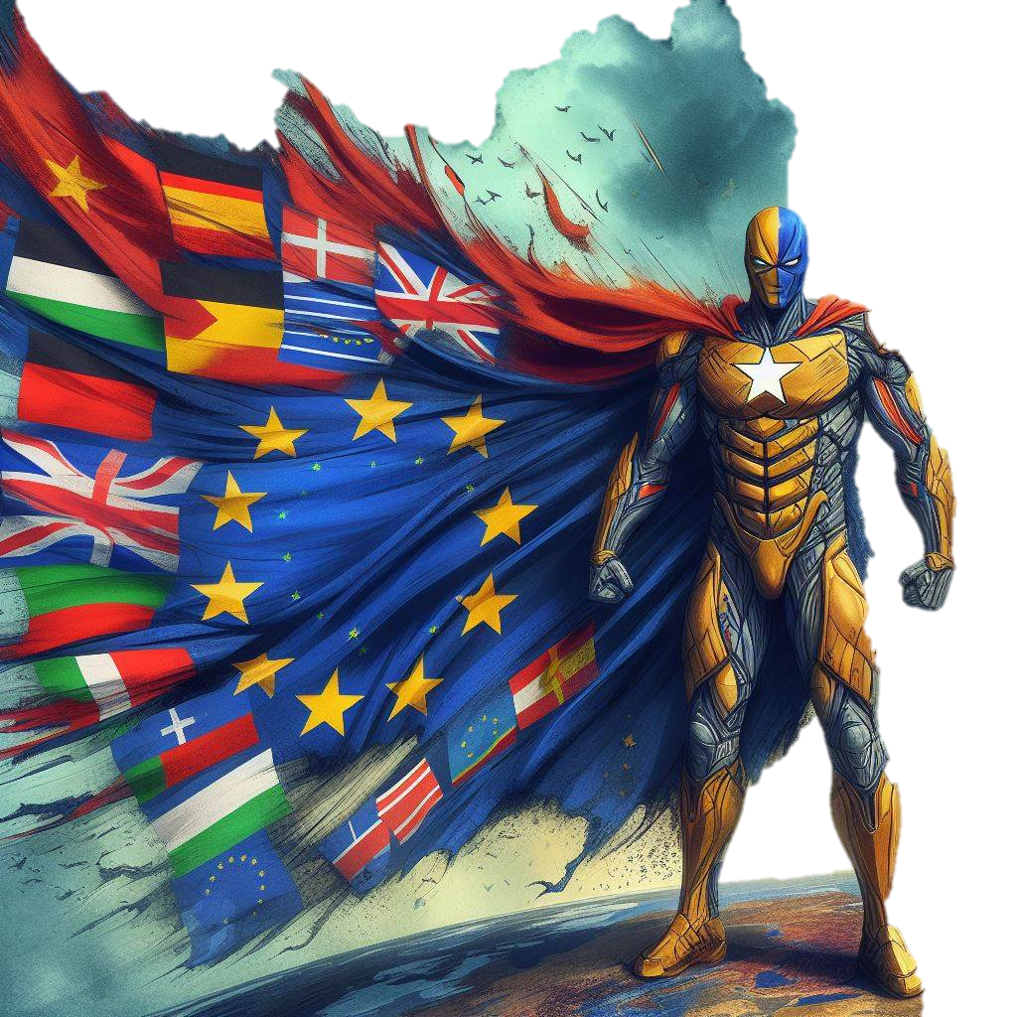
Значною мірою сьогоднішню Європу створив
Європейський Союз.
Нині ЄС складається з 27 держав, які об’єдналися разом з метою спільно будувати майбутнє, яке всім принесе мир та добробут.

Slide 5
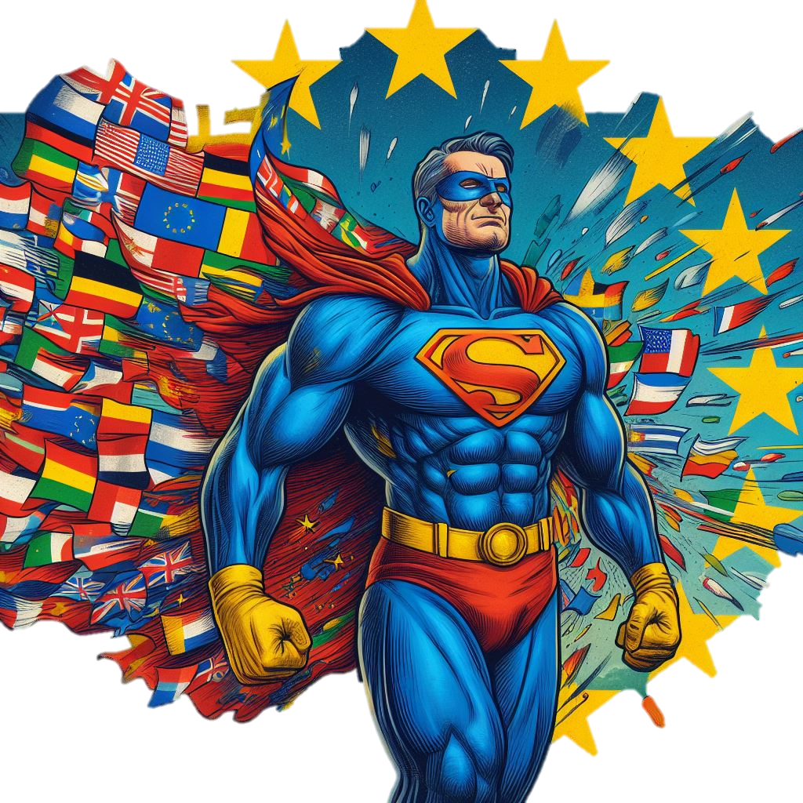
ФРАНЦІЯ •
НІМЕЧЧИНА
• ІТАЛІЯ
• БЕЛЬГІЯ
НІДЕРЛАНДИ
• ЛЮКСЕМБУРГ
ІРЛАНДІЯ
• ДАНІЯ
ГРЕЦІЯ
• ІСПАНІЯ
• АВСТРІЯ
• ПОРТУГАЛІЯ
• ШВЕЦІЯ
ФІНЛЯНДІЯ
• ЕСТОНІЯ
• ЛАТВІЯ
• ЛИТВА
• ПОЛЬЩА
СЛОВАЧЧИНА
• СЛОВЕНІЯ
• УГОРЩИНА
ЧЕСЬКА РЕСПУБЛІКА
• КІПР
• МАЛЬТА •
БОЛГАРІЯ
РУМУНІЯ
• ХОРВАТІЯ
ЗАРАЗ ЄС – ЦЕ 27 ДЕРЖАВ:

Slide 6
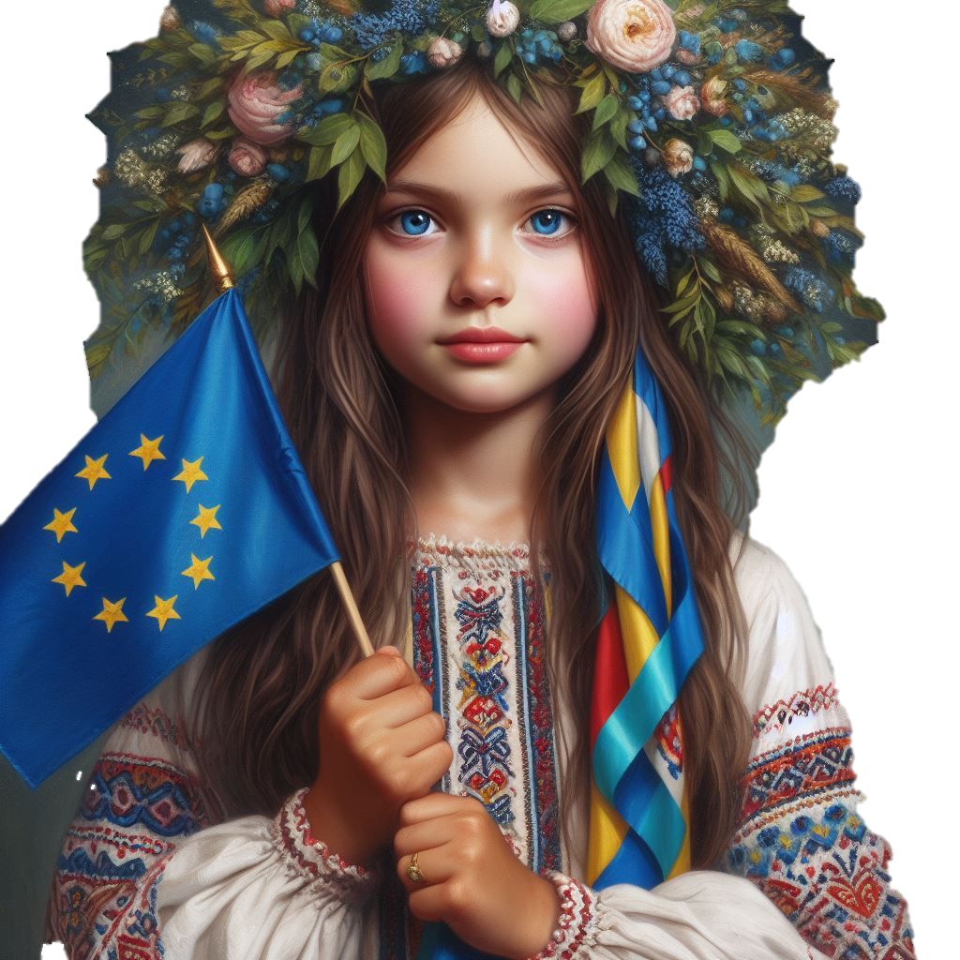
Інтерактивна гра про країни Європи
«Асоціації»

Slide 7
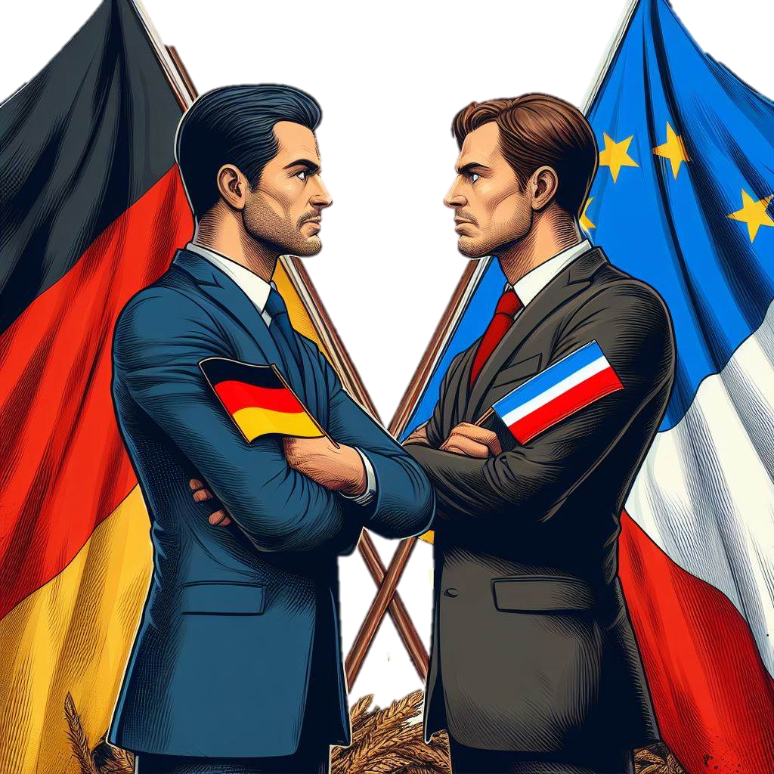
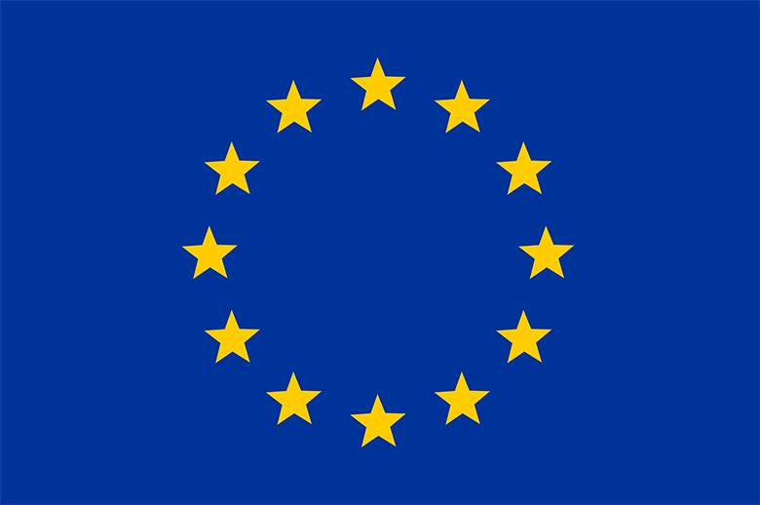
Після Другої світової війни Європа була дуже спустошеною.
І розумні голови з давніх «запеклих ворогів» Німеччини та Франції почали думати про те, як у майбутньому можна запобігти війні.
ЯК ВИНИК ЄС?

Slide 8
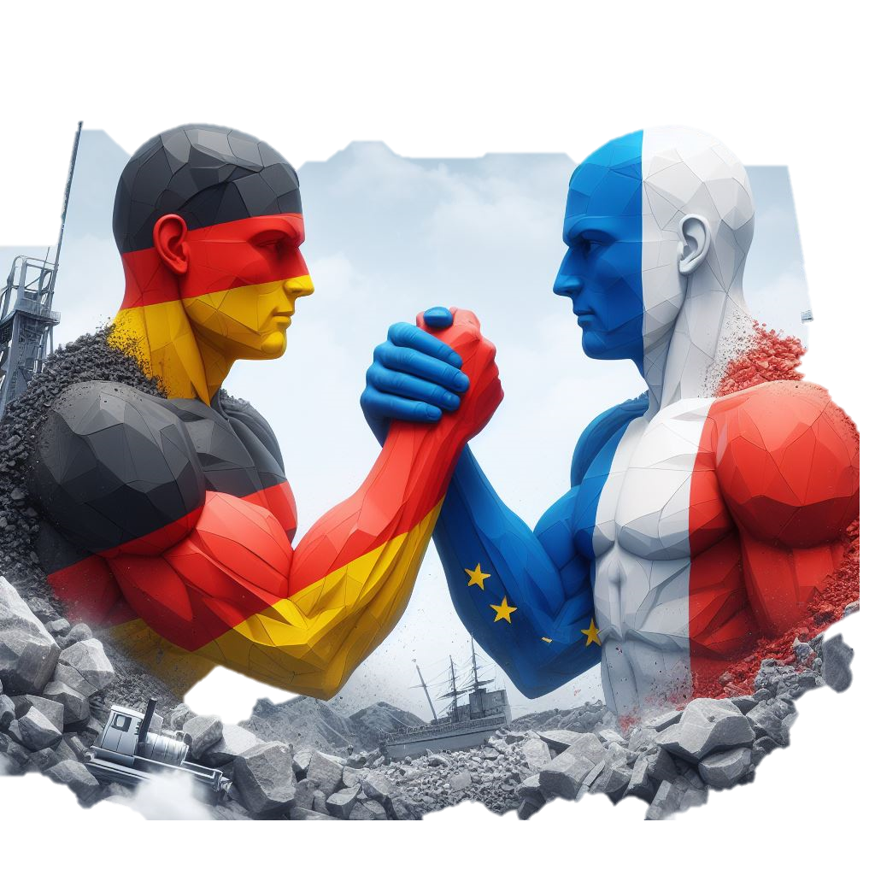
Вони вирішили спільно контролювати сталь та вугілля, які традиційно використовувалися для воєн.
Через шість років після закінчення війни вони створили Європейське об’єднання вугілля і сталі.

Slide 9
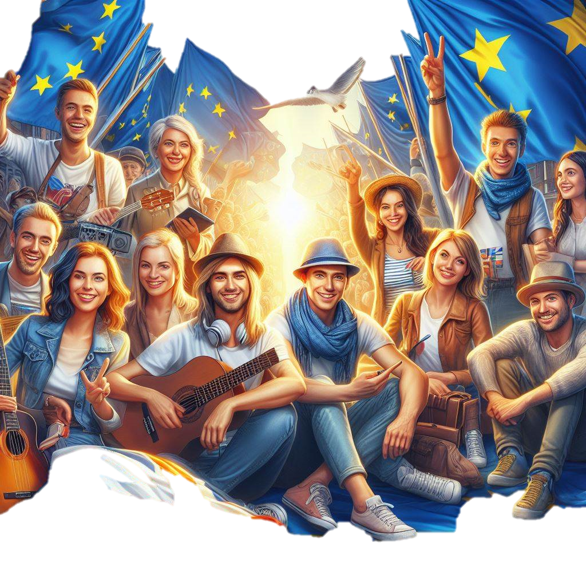
Зараз Європейський Союз регулює життя понад
500 мільйонів людей.

Slide 10
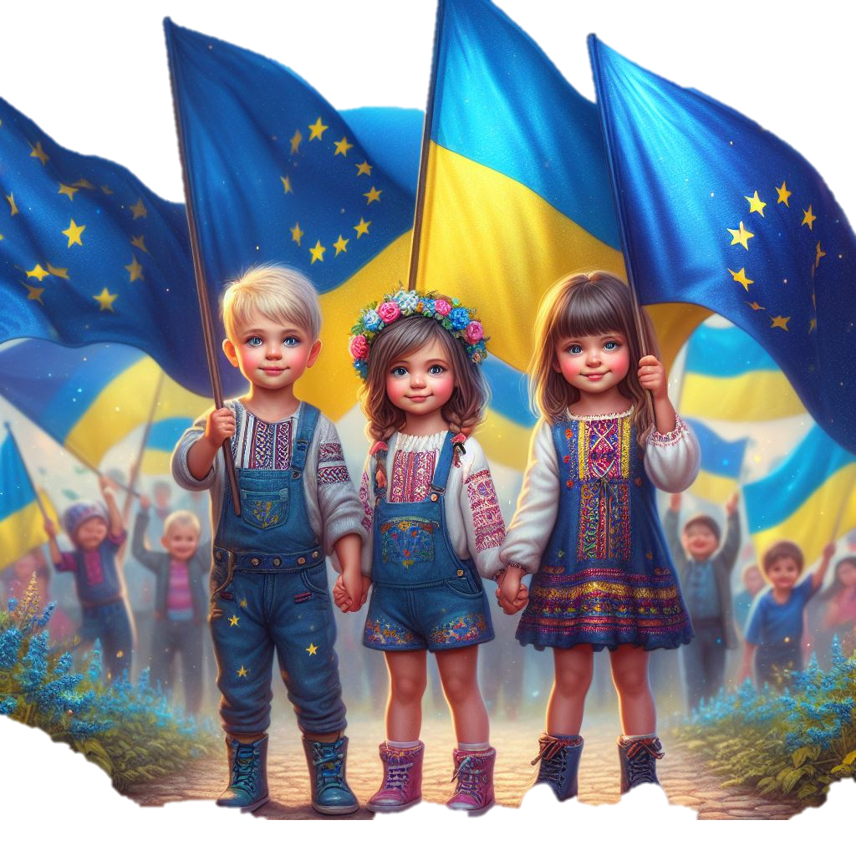
ПРАПОР ЄС
коло з 12 золотих зірок на блакитному тлі.
Число зірок не має нічого спільного з кількістю країн-членів організації.
В різних традиціях "12" є символічним числом, що означає абсолютну досконалість. Це також і кількість місяців у році, і кількість цифр на циферблаті годинника, тоді як коло є ще й символом єдності.

Slide 11
ЦІКАВІ ФАКТИ ПРО КРАЇНИ ЄВРОПИ
.

Slide 13
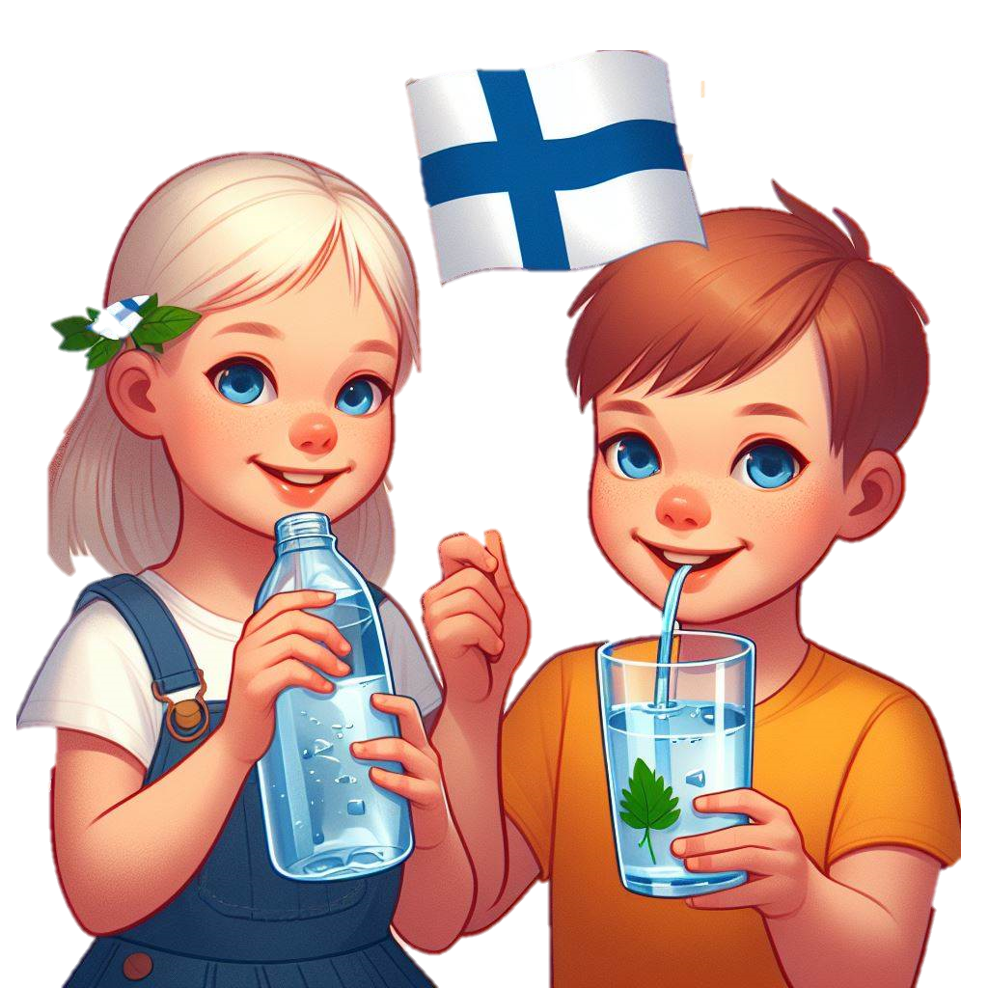
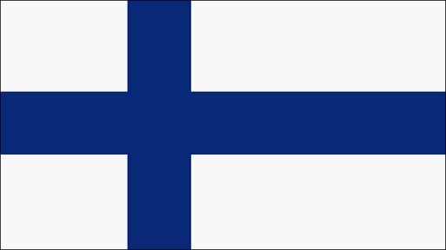
У Фінляндії найчистіша в світі вода - водопровідну воду можна пити прямо з-під крана в будь-якому регіоні країни.

Slide 14
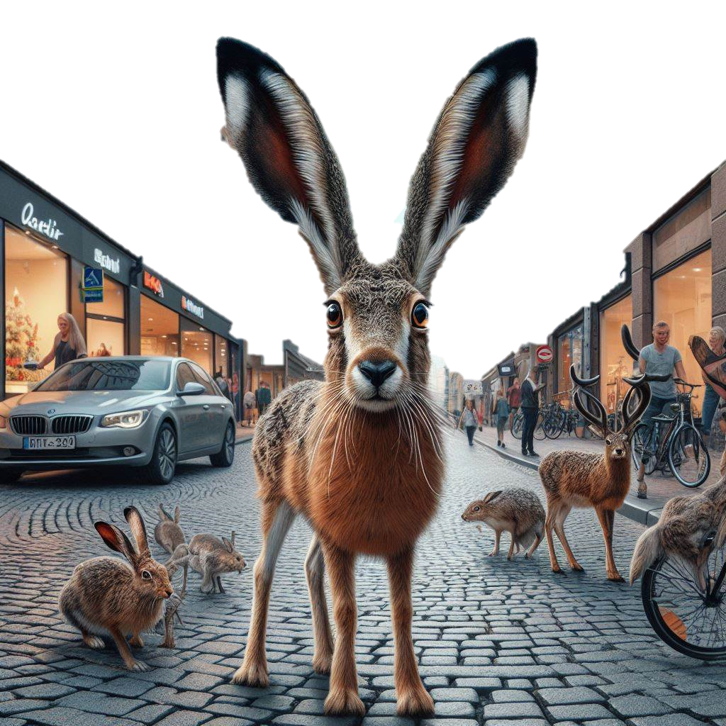
На вулицях міст Фінляндії, особливо це стосується північних районів країни, можна побачити зайців і навіть іноді оленів.

Slide 15
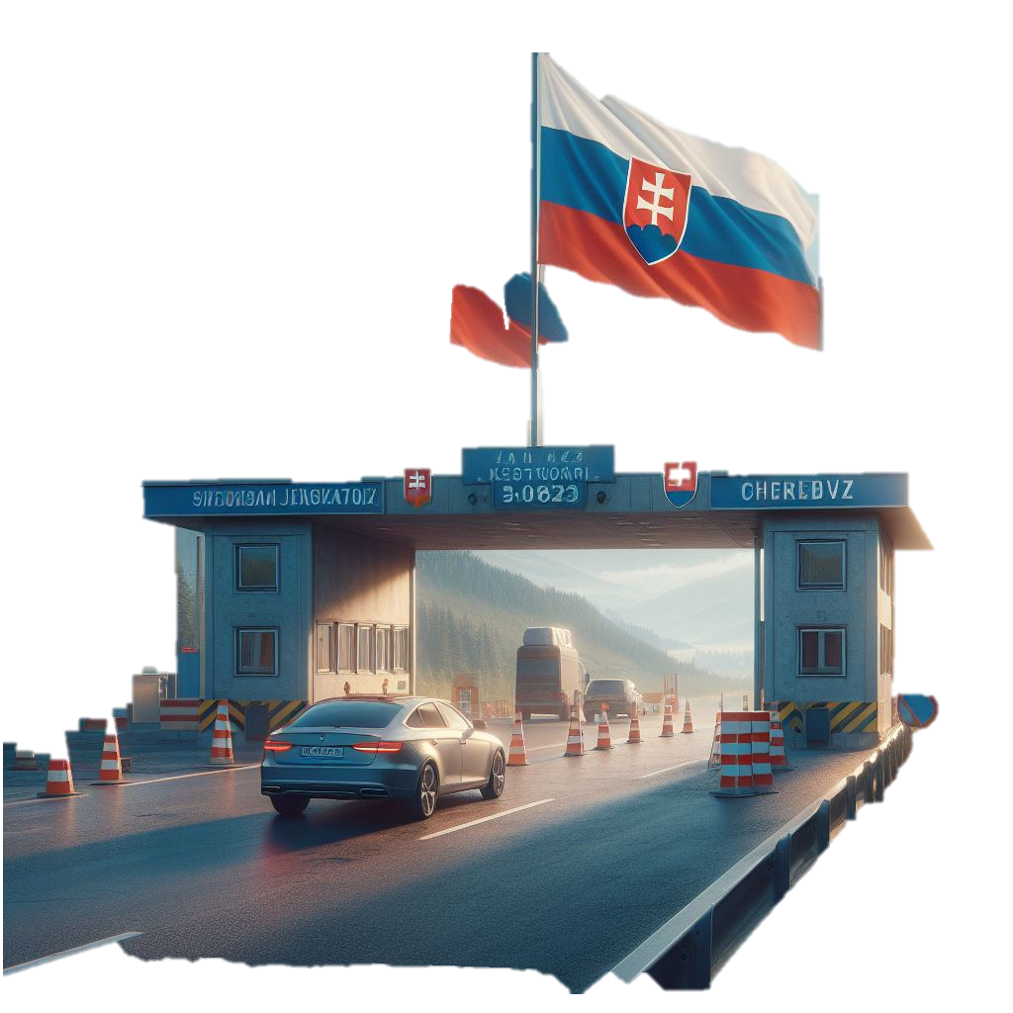


Між столицею Австрії (Відень) і столицею Словаччини (Братислава) всього 1 година їзди.

Slide 16
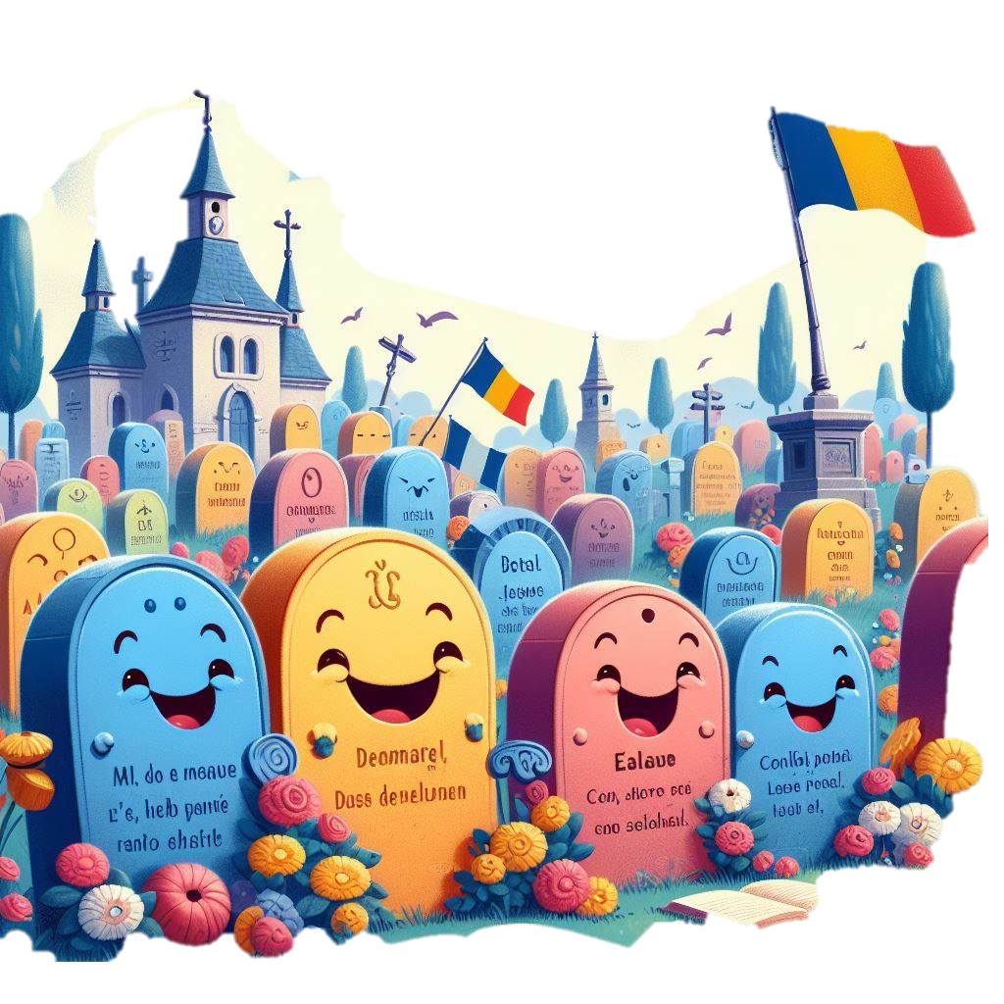

В Румунії є незвичайне кладовище, яке і називається веселим. Його незвичайність полягає в тому, що на кожному надгробку вибито дотепний веселий віршик.

Slide 17
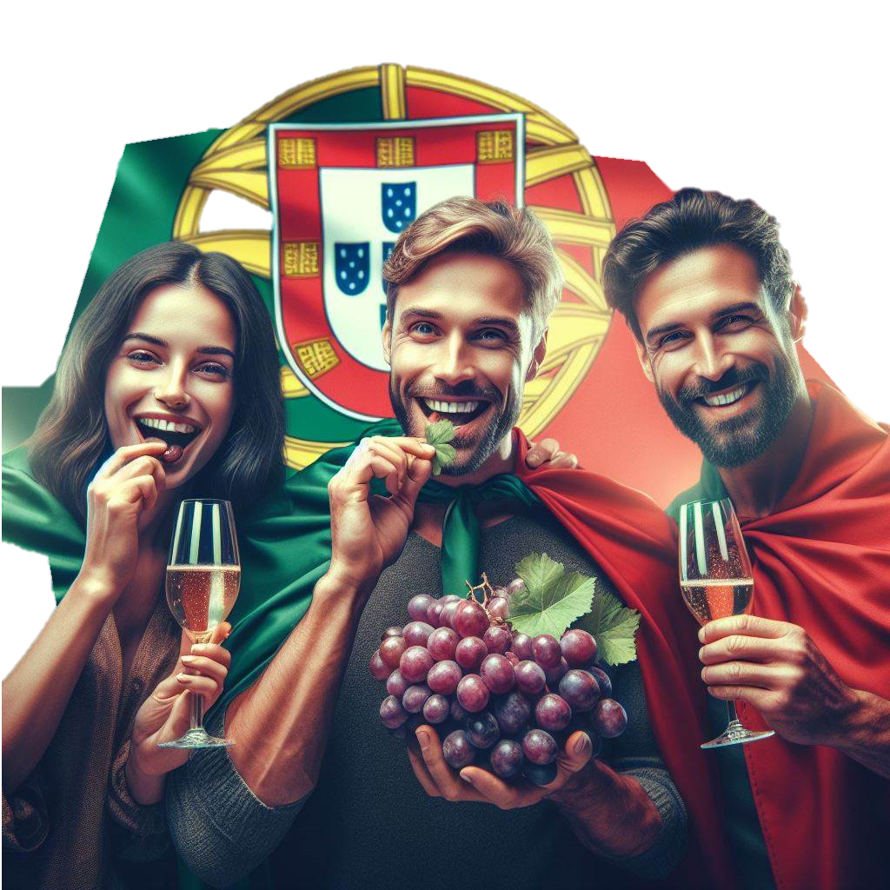
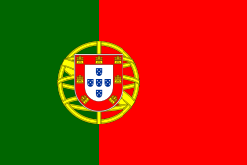
Португальці під час настання Нового року з'їдають по 12 виноградин - одну на кожен удар курантів.

Slide 18
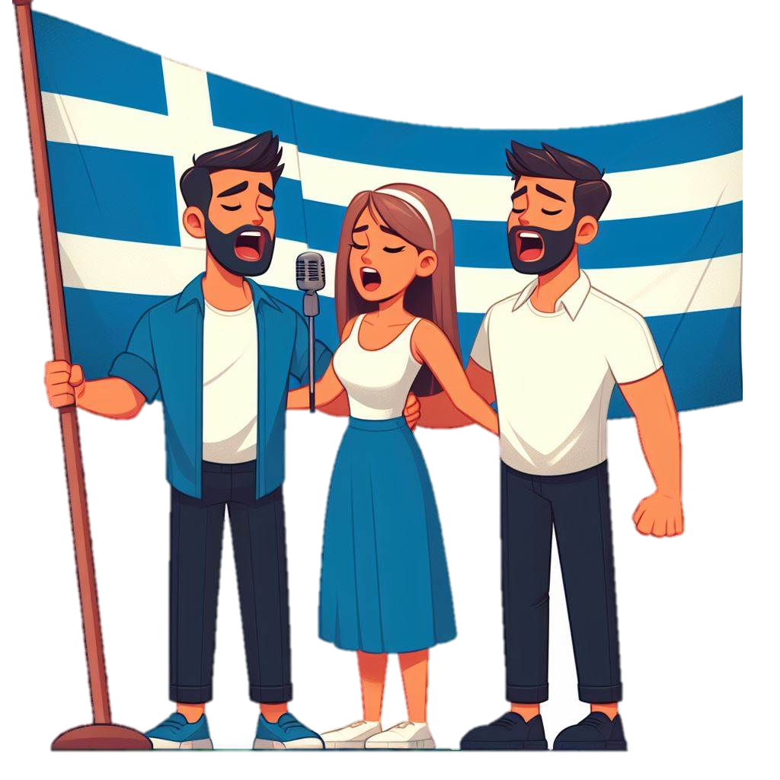

Греки мають більше 150 варіантів національного гімну

Slide 19
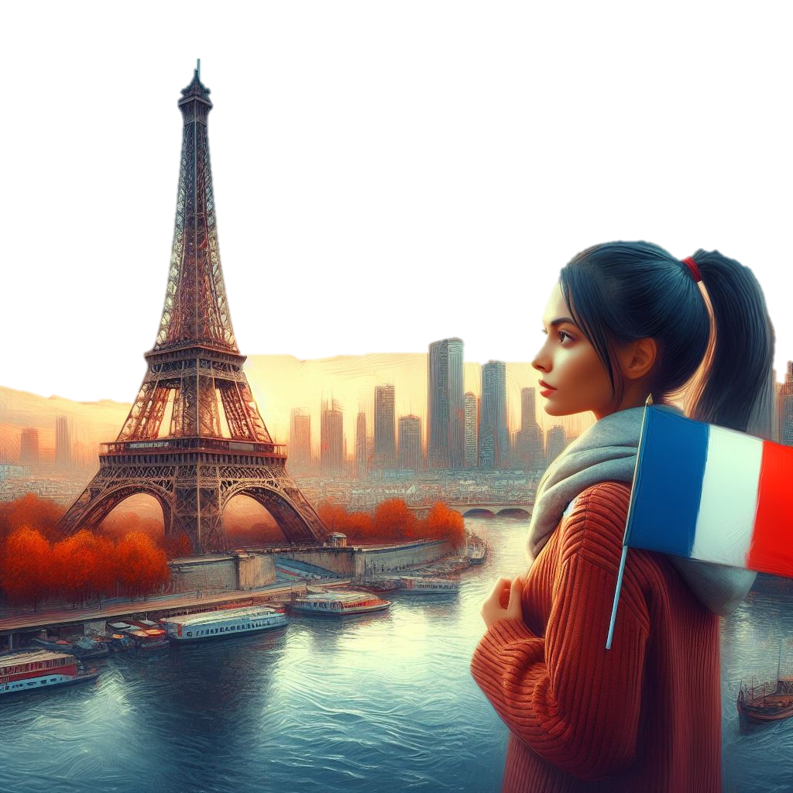
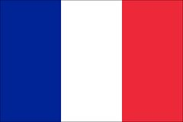
Найбільш відвідуваний пам’ятник у світі — Ейфелева вежа у Франції, Париж. Її висота становить 320 метрів.

Slide 20
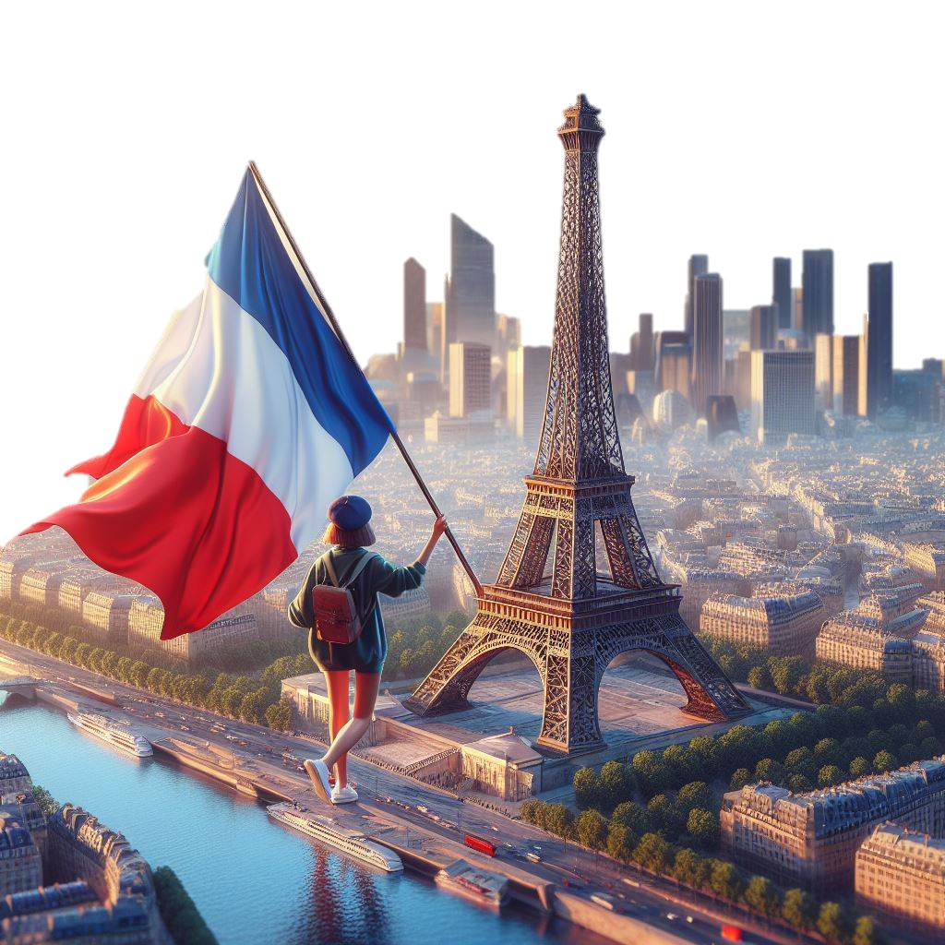
Найбільшим містом в Європі є Париж з населенням більше 12 мільйонів осіб.

Slide 21
